Slide 1

五金建材行业数字化解决方案
五金建材
订货系统解决方案
把规格、价格、库存、订单和客户协同，
落到 PC商城、手机商城、PC管理端、手机管理端。
4端
多场景
全流程
一体化协同
覆盖垂直业态
订货履约闭环
云上订货 · 2026.10.13
Notes:
五金商品配置示例：PL-PPR-E25为25mm白色PN2.0弯头，基本个，一条普通规格，多单位与组合未启用，零售2.10、批发1.85元。PUB-WJJCBJ-1266-01为D25*3.5绿色给水管，基本米，一条普通规格，多单位与组合未启用，批发18元、零售未填。客户成交价、原单、目标仓与交付分别核。商城装修、客情管理、授信管理与行业定制已启用；报价、询盘、采购预测、配送按需启用配置，定制模板和公式按真实商品维护。

Slide 2
决策摘要
为什么五金建材需要行业化订货系统
不是多一个下单入口，而是让规格、客户价、库存与履约使用同一业务口径。
SKU复杂
价格复杂
材质、口径、尺寸、电压、功率、颜色、品牌替代并存，错一位就可能错货。
门店价、工程项目价、协议价、等级价与临时报价需要按客户隔离。
履约复杂
账务复杂
整箱、散件、米、卷、公斤、支、套并存；项目订单又常分批交付。
现结、预存、月结、授信与应收对账同时存在，订单必须可追溯。
目标：客户更容易下对单，销售更容易管价格，仓库更容易发对货，财务更容易对清账。
云上订货｜五金建材订货系统解决方案
02
Notes:
决策摘要
为什么五金建材需要行业化订货系统
不是多一个下单入口，而是让规格、客户价、库存与履约使用同一业务口径。
参考资料：
https://www.ysdinghuo.com/industries/hardware-electromechanical.html
https://www.ysdinghuo.com/industries/industrial-mro.html

Slide 3
行业全景
覆盖八类五金建材垂直业态
同一套订货底座，根据品类属性、客户结构与履约方式配置不同规则。
01
02
03
04
工具 / 紧固件
低压电气 / 照明
管件阀门 / 水暖
电线电缆
型号、扭矩、材质、表面处理
电压、极数、功率、认证
口径、压力、材质、连接方式
平方数、芯数、颜色、卷/米
05
06
07
08
劳保 / 工业MRO
涂料 / 防水辅材
门窗 / 板材 / 卫浴
工程项目供货
尺码、标准、常购清单、周期补货
颜色、容量、批次、施工面积
尺寸、左右向、花色、定制属性
清单询价、分批发货、现场签收、对账
云上订货｜五金建材订货系统解决方案
03
Notes:
行业全景
覆盖八类五金建材垂直业态
同一套订货底座，根据品类属性、客户结构与履约方式配置不同规则。
参考资料：
https://www.ysdinghuo.com/industries/hardware-electromechanical.html
https://www.ysdinghuo.com/industries/industrial-mro.html

Slide 4
业务断点
四条信息流，最怕在微信、表格和口头确认之间断开
订单流、货物流、资金流与票据/对账流需要由同一订单主键串联。
订单流
询价 → 下单 → 审核 → 改单
断点
货物流
备货 → 出库 → 配送 → 签收
断点
资金流
预存 / 现结 / 授信 → 收款
断点
对账流
订单 → 发货 → 收款 → 对账
断点
需求清单、报价、正式订单、出库、实收和收款各留原记录，按客户与原单关联。
云上订货｜五金建材订货系统解决方案
04
Notes:
五金商品配置示例：PL-PPR-E25为25mm白色PN2.0弯头，基本个，一条普通规格，多单位与组合未启用，零售2.10、批发1.85元。PUB-WJJCBJ-1266-01为D25*3.5绿色给水管，基本米，一条普通规格，多单位与组合未启用，批发18元、零售未填。客户成交价、原单、目标仓与交付分别核。商城装修、客情管理、授信管理与行业定制已启用；报价、询盘、采购预测、配送按需启用配置，定制模板和公式按真实商品维护。

Slide 5
方案蓝图
四端协同：客户自助下单，企业随时管理
PC与手机不是重复建设，而是承接不同场景、共享同一套商品、客户、价格、订单和库存。
客户订货
客户订货
PC订货商城
采购员批量选品、核规格、查订单
手机订货商城
门店老板和现场人员随时补货
企业管理
企业管理
PC管理端
运营、客服、仓库、财务集中处理
手机管理端
业务员、负责人移动查单、查客、查货
一个客户档案 · 一套商品主数据 · 一套价格规则 · 一个订单池 · 一套库存口径
云上订货｜五金建材订货系统解决方案
05
Notes:
方案蓝图
四端协同：客户自助下单，企业随时管理
PC与手机不是重复建设，而是承接不同场景、共享同一套商品、客户、价格、订单和库存。
参考资料：
https://www.ysdinghuo.com/product.html

Slide 6
业务闭环
从选品到对账：订单主线贯穿全流程
让每一个订货动作都能衔接审核、库存、配送、签收与结算。
01
02
03
04
05
06
07
08
→
→
→
→
→
→
→
客户识别
选品核规格
购物车
提交订单
订单审核
库存履约
配送签收
收款对账
客户订货路径
企业履约路径
客户看得到进度，销售管得住价格，仓库发得对货，财务对得清账。
云上订货｜五金建材订货系统解决方案
06
Notes:
业务闭环
从选品到对账：订单主线贯穿全流程
让每一个订货动作都能衔接审核、库存、配送、签收与结算。
参考资料：
https://www.ysdinghuo.com/industries/hardware-electromechanical.html

Slide 7
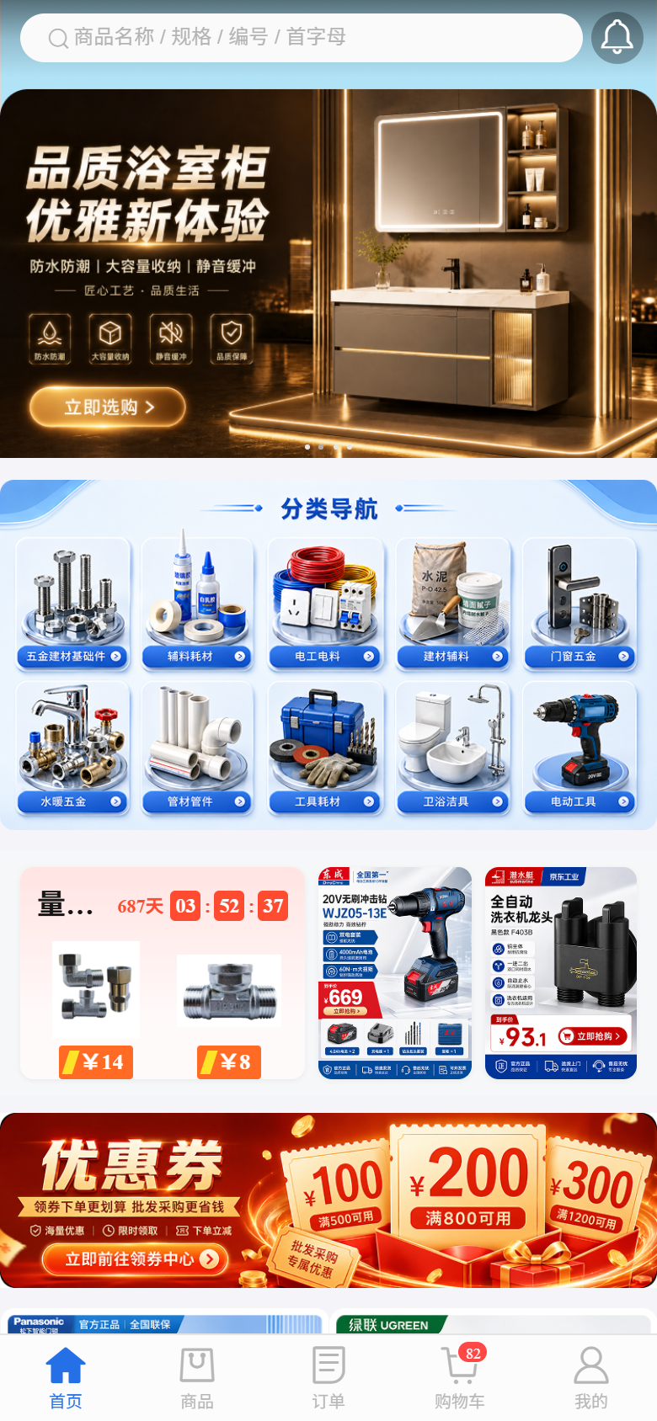
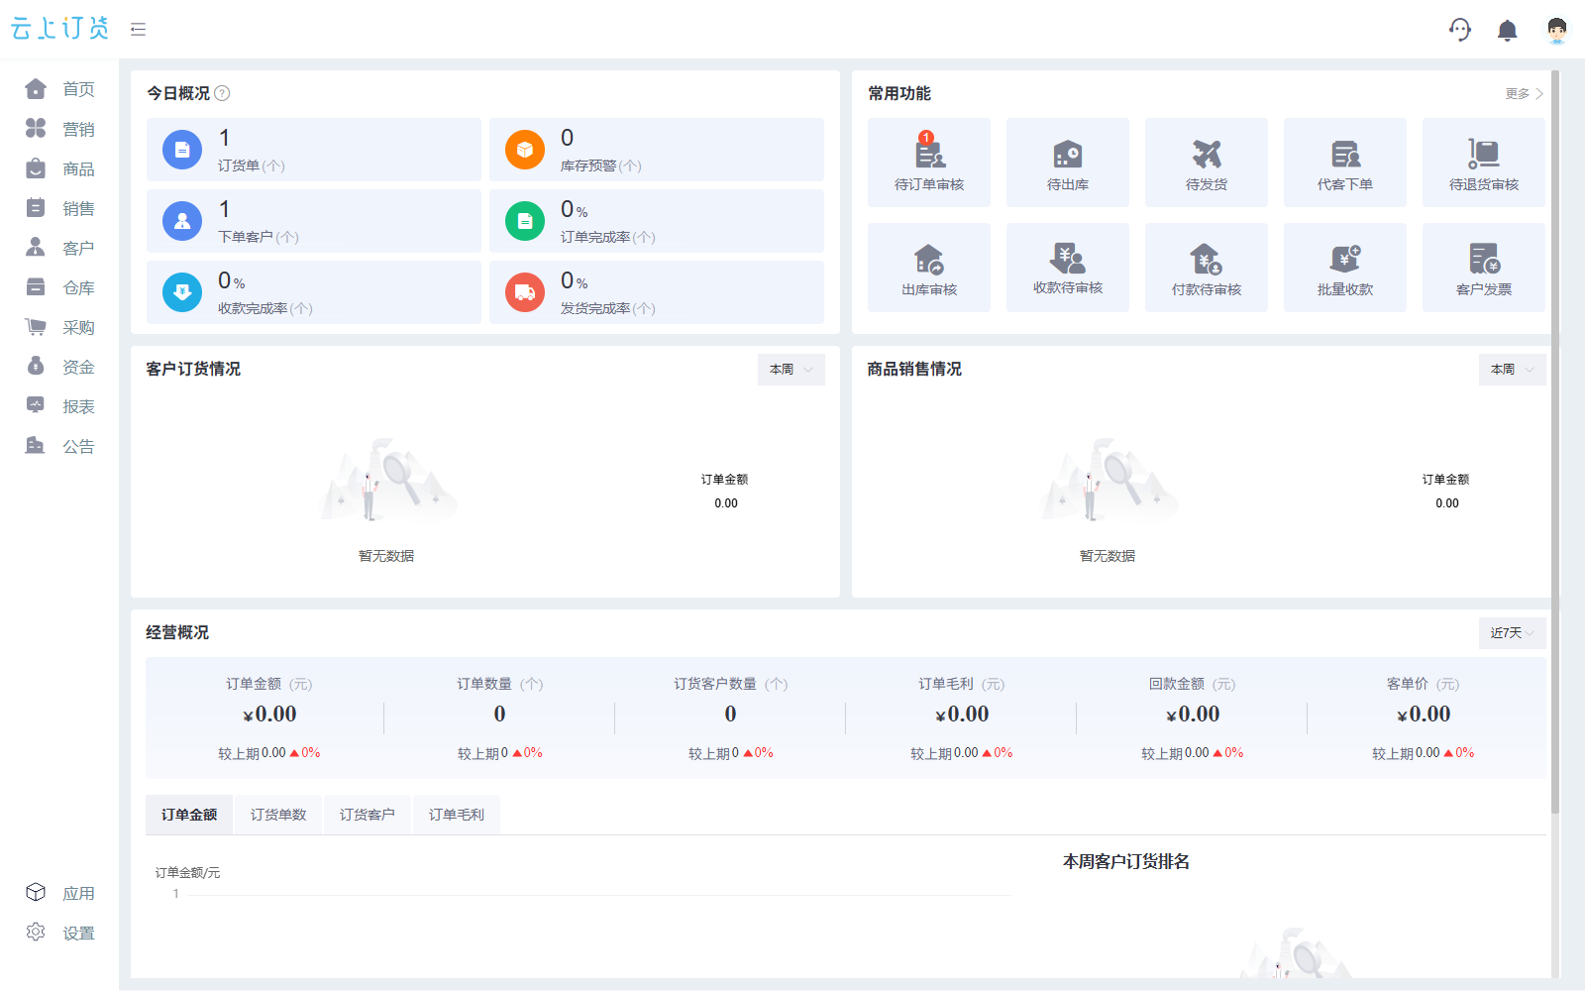
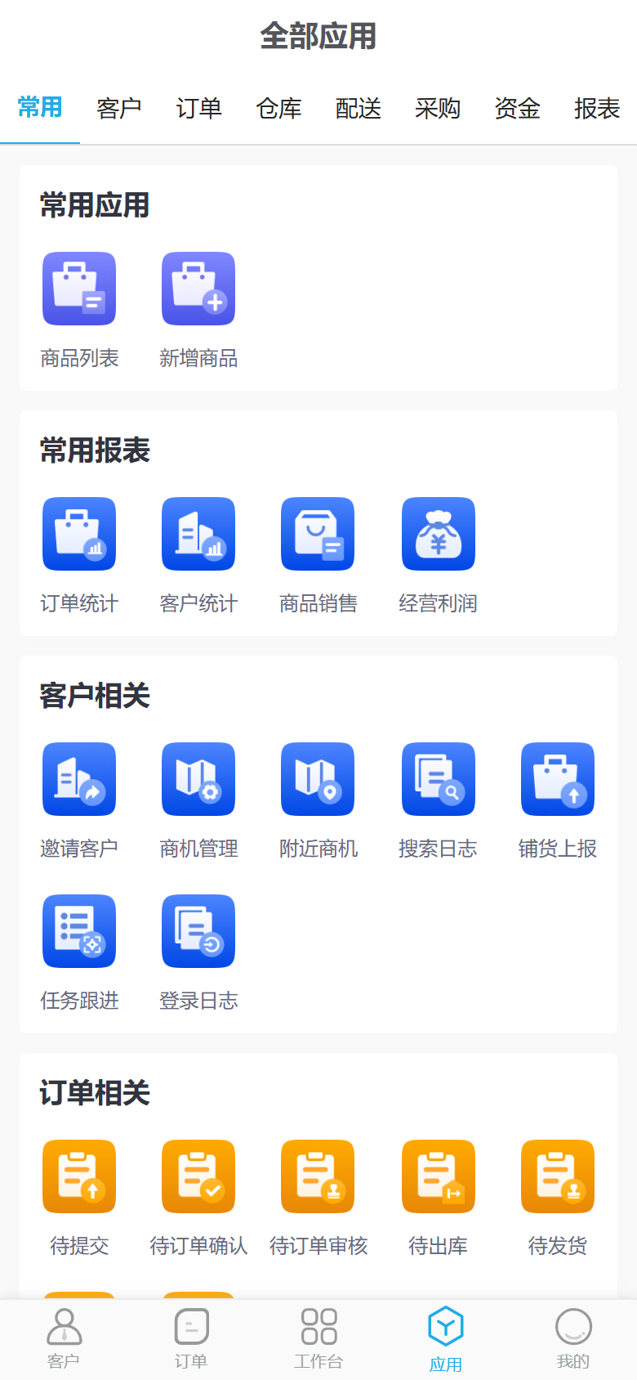
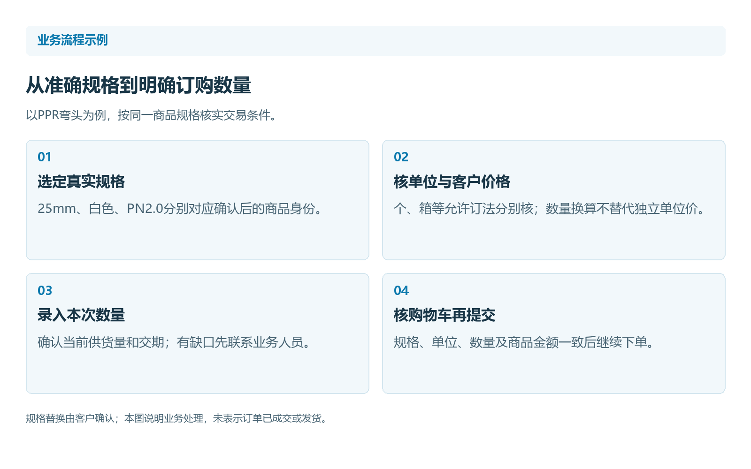
产品矩阵
四端产品覆盖客户订货与企业管理
从客户选品下单到企业查单、查客、查库存，在PC和手机上保持一致体验。
PC商城
手机商城
PC管理端
手机管理
客户自助
经营协同
商品、购物车、订单
订单、客户、库存、采购
云上订货｜五金建材订货系统解决方案
07
Notes:
产品矩阵
四端产品覆盖客户订货与企业管理
从客户选品下单到企业查单、查客、查库存，在PC和手机上保持一致体验。
参考资料：
https://m.ysdinghuo.com
https://mgr.ysdinghuo.com
https://www.ysdinghuo.com/product.html

Slide 8
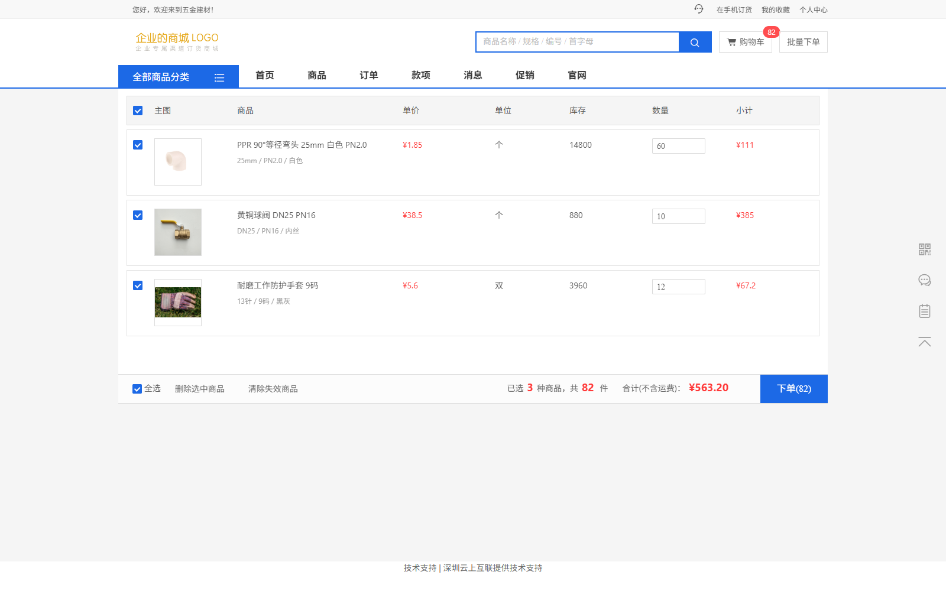
PC订货商城
采购员在大屏完成选品、购物车与订单追踪
PC端适合清单式采购：看清规格、数量、金额和订单节点。
规格核对
购物车
云上订货｜五金建材订货系统解决方案
08
Notes:
PC订货商城
采购员在大屏完成选品、购物车与订单追踪
PC端适合清单式采购：看清规格、数量、金额和订单节点。
参考资料：
https://store14977.ysdinghuo.com
https://www.ysdinghuo.com/product.html

Slide 9
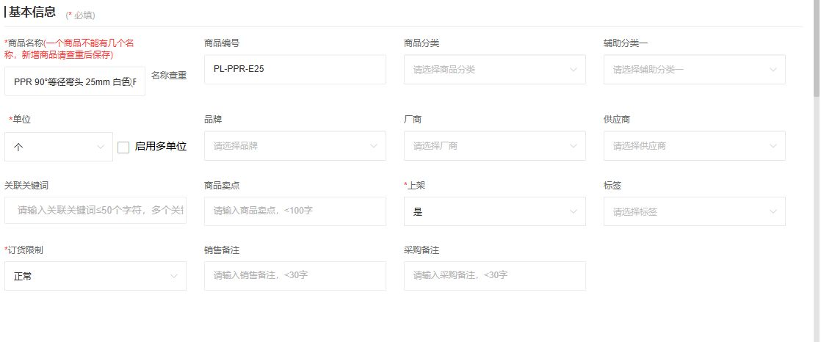
PC管理端
原商品资料：规格、单位与基础价格
原弯头PL-PPR-E25为25mm白色PN2.0，基本个，多单位和组合未启用。零售2.10、批发1.85元，客户成交另核。
PC管理｜原商品
准确规格
按25mm、PN2.0及白色核原SKU。
当前按个
多单位未启用，不据名称推定根米捆。
客户适用价
原零售、批发字段与客户成交分别核。
云上订货｜五金建材订货系统解决方案
09
Notes:
五金商品配置示例：PL-PPR-E25为25mm白色PN2.0弯头，基本个，一条普通规格，多单位与组合未启用，零售2.10、批发1.85元。PUB-WJJCBJ-1266-01为D25*3.5绿色给水管，基本米，一条普通规格，多单位与组合未启用，批发18元、零售未填。客户成交价、原单、目标仓与交付分别核。商城装修、客情管理、授信管理与行业定制已启用；报价、询盘、采购预测、配送按需启用配置，定制模板和公式按真实商品维护。

Slide 10
PC订货商城
购物车：三类五金商品一次核量核价
选购明细示例：按各商品原规格与成交单位核数量、客户价和合计，再确认本次需求。
PC商城｜购物车
多品类合单
管件、阀门和劳保一次核对后提交。
数量可改
客户在提交前核对每项数量与单位，减少反复改单。
金额透明
商品小计与整单合计同屏，便于采购审批。
云上订货｜五金建材订货系统解决方案
10
Notes:
五金商品配置示例：PL-PPR-E25为25mm白色PN2.0弯头，基本个，一条普通规格，多单位与组合未启用，零售2.10、批发1.85元。PUB-WJJCBJ-1266-01为D25*3.5绿色给水管，基本米，一条普通规格，多单位与组合未启用，批发18元、零售未填。客户成交价、原单、目标仓与交付分别核。商城装修、客情管理、授信管理与行业定制已启用；报价、询盘、采购预测、配送按需启用配置，定制模板和公式按真实商品维护。

Slide 11
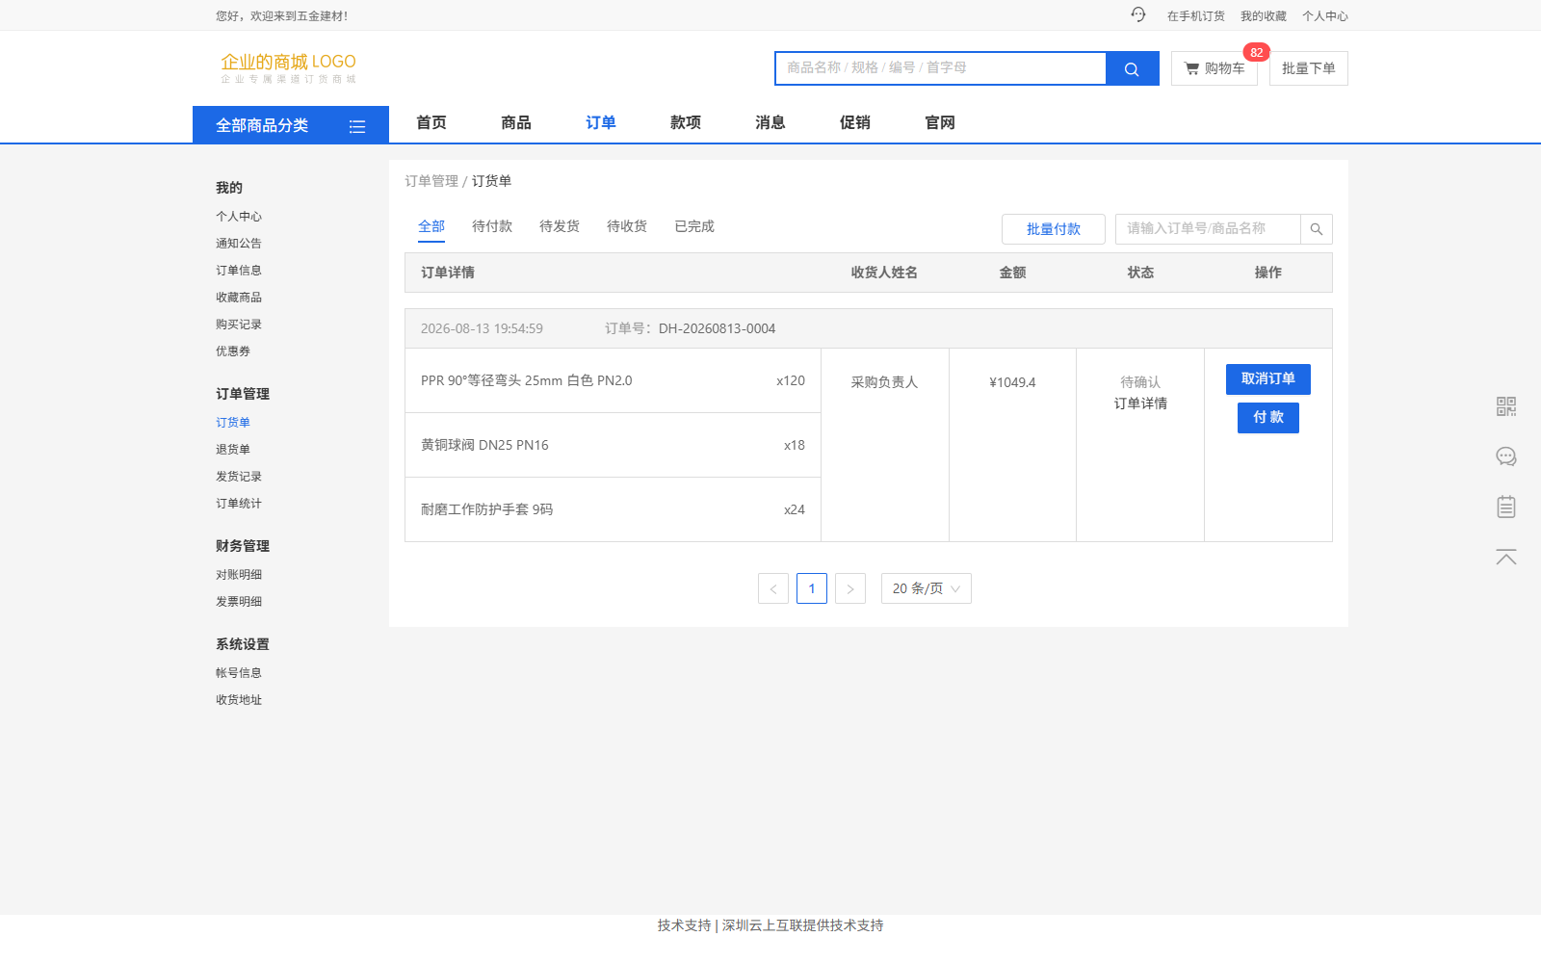
PC订货商城
我的订单：状态、金额与付款入口可追踪
客户无需再在聊天记录里寻找订单，订单号与当前状态集中可见。
PC商城｜订单列表
订单可查
订单号、时间、商品和金额统一留存。
状态可见
待确认、待出库、待收货等状态清晰呈现。
付款入口
支付动作与订单绑定，后续便于对账。
云上订货｜五金建材订货系统解决方案
11
Notes:
PC订货商城
我的订单：状态、金额与付款入口可追踪
客户无需再在聊天记录里寻找订单，订单号与当前状态集中可见。
参考资料：
https://store14977.ysdinghuo.com

Slide 12
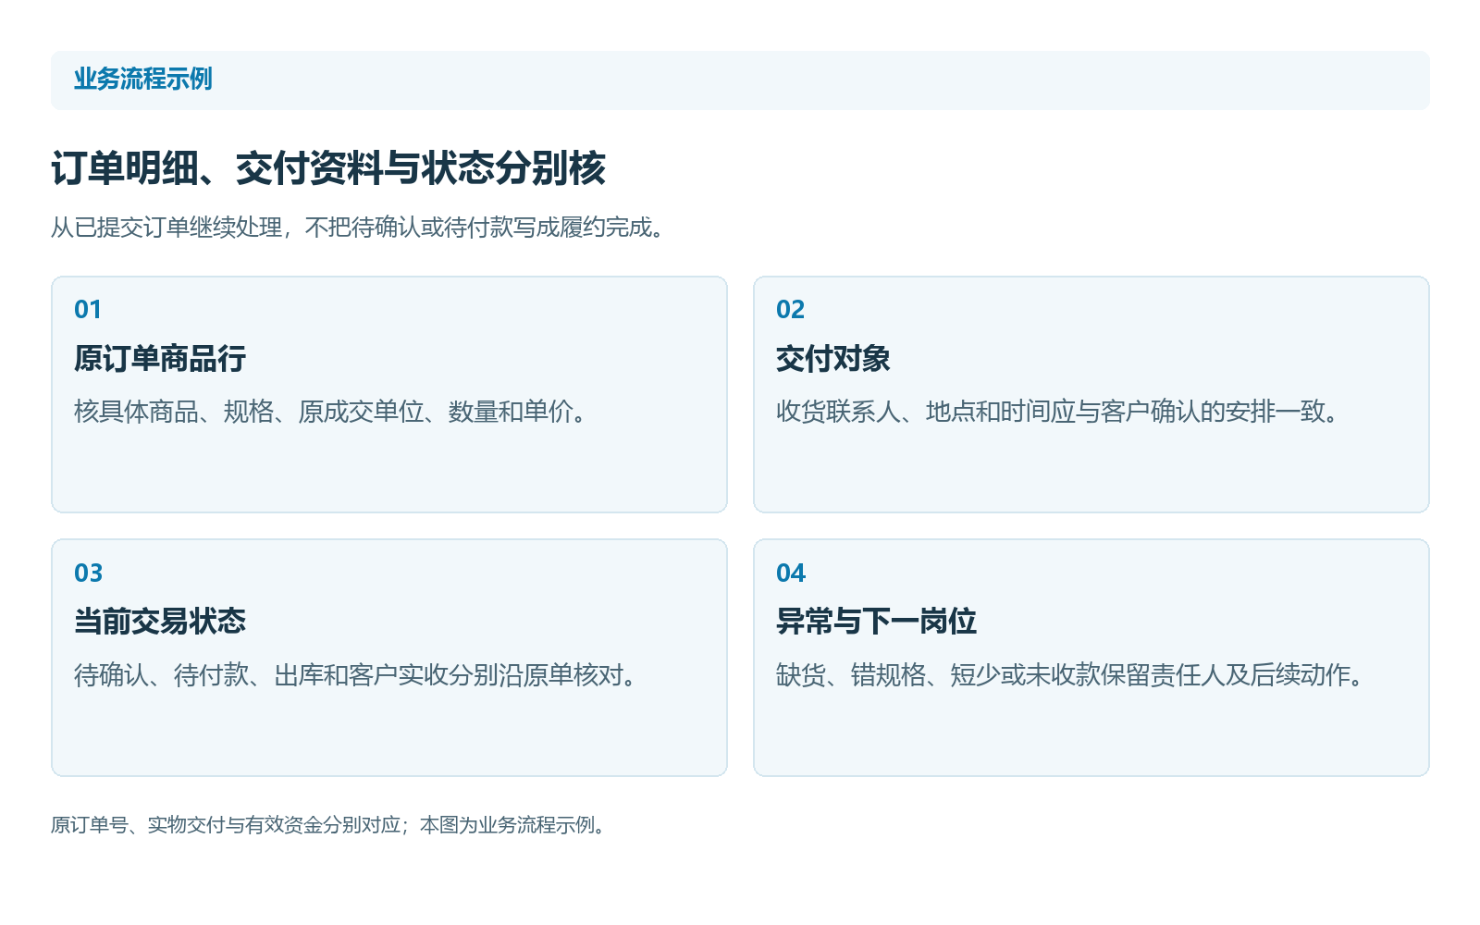
PC订货商城
订单详情：从提交到收货的节点化履约
原单字段示例：分别核商品明细、收货信息、金额和状态；已提交、已出库与客户实收不是同一结果。
履约核对示例
明细完整
商品、规格、数量、单价集中在订单明细中。
节点明确
提交、审核、出库与实收分别回原记录核。
全程追踪
客户可以随时查看订单进度和每项商品明细。
云上订货｜五金建材订货系统解决方案
12
Notes:
五金商品配置示例：PL-PPR-E25为25mm白色PN2.0弯头，基本个，一条普通规格，多单位与组合未启用，零售2.10、批发1.85元。PUB-WJJCBJ-1266-01为D25*3.5绿色给水管，基本米，一条普通规格，多单位与组合未启用，批发18元、零售未填。客户成交价、原单、目标仓与交付分别核。商城装修、客情管理、授信管理与行业定制已启用；报价、询盘、采购预测、配送按需启用配置，定制模板和公式按真实商品维护。

Slide 13
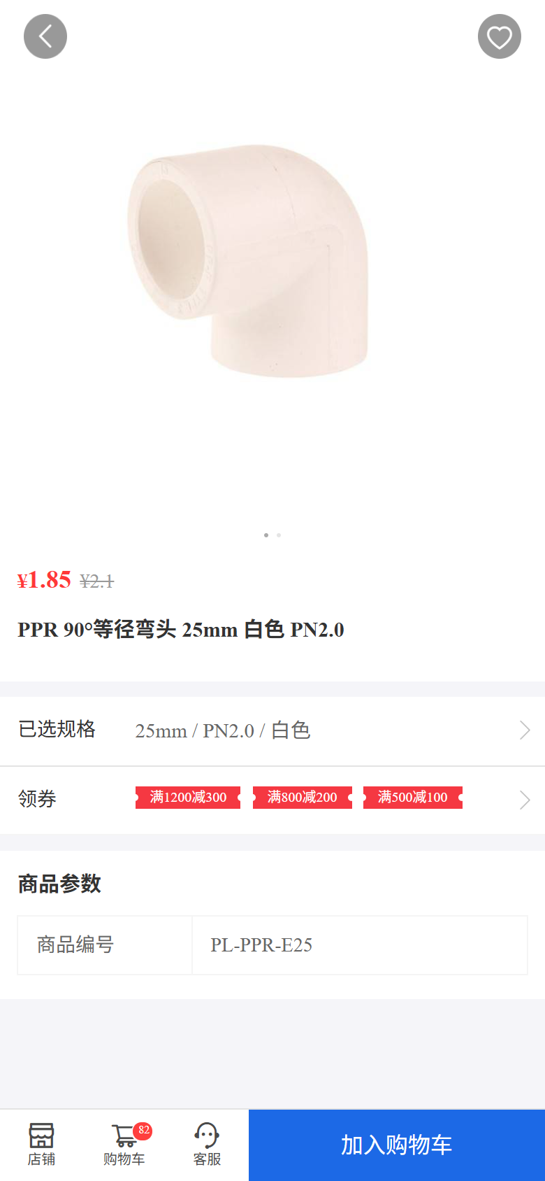
手机订货商城
手机商城：从首页发现到商品下单
以商城首页与商品详情为入口，形成连续的移动订货路径。
商城首页
商品详情
适合门店与工地
随时补货，不必回到电脑前整理清单。
行业化首页
五金分类、推荐位与商品卡片承接多垂直业态。
详情后加购
商品规格与动作在手机端形成连续路径。
云上订货｜五金建材订货系统解决方案
13
Notes:
手机订货商城
手机商城：从首页发现到商品下单
以商城首页与商品详情为入口，形成连续的移动订货路径。
参考资料：
https://m.ysdinghuo.com
https://www.ysdinghuo.com/industries/hardware-electromechanical.html

Slide 14
手机订货商城
首页装修：五金分类与商品推荐直接可用
手机商城首页呈现卫浴、门窗、工具等五金建材内容。
手机商城｜首页
行业分类
按客户认知组织入口，比长商品表更容易找货。
推荐商品
活动区与商品卡片承接新品、主推品和常购品。
底部导航
首页、分类、购物车、我的构成完整商城入口。
云上订货｜五金建材订货系统解决方案
14
Notes:
手机订货商城
首页装修：五金分类与商品推荐直接可用
手机商城首页呈现卫浴、门窗、工具等五金建材内容。
参考资料：
https://m.ysdinghuo.com

Slide 15
手机订货商城
商品详情：手机端也能看清规格与价格
手机选品示例：PL-PPR-E25按25mm、PN2.0、白色核商品，客户当前可购价格与原订单另核。
手机商城｜商品详情
规格确认
白色、25mm、PN2.0等属性与商品名称一致。
价格确认
客户价按身份与成交单位确认后再加购。
行动闭环
收藏与加入购物车承接日常补货。
云上订货｜五金建材订货系统解决方案
15
Notes:
五金商品配置示例：PL-PPR-E25为25mm白色PN2.0弯头，基本个，一条普通规格，多单位与组合未启用，零售2.10、批发1.85元。PUB-WJJCBJ-1266-01为D25*3.5绿色给水管，基本米，一条普通规格，多单位与组合未启用，批发18元、零售未填。客户成交价、原单、目标仓与交付分别核。商城装修、客情管理、授信管理与行业定制已启用；报价、询盘、采购预测、配送按需启用配置，定制模板和公式按真实商品维护。

Slide 16
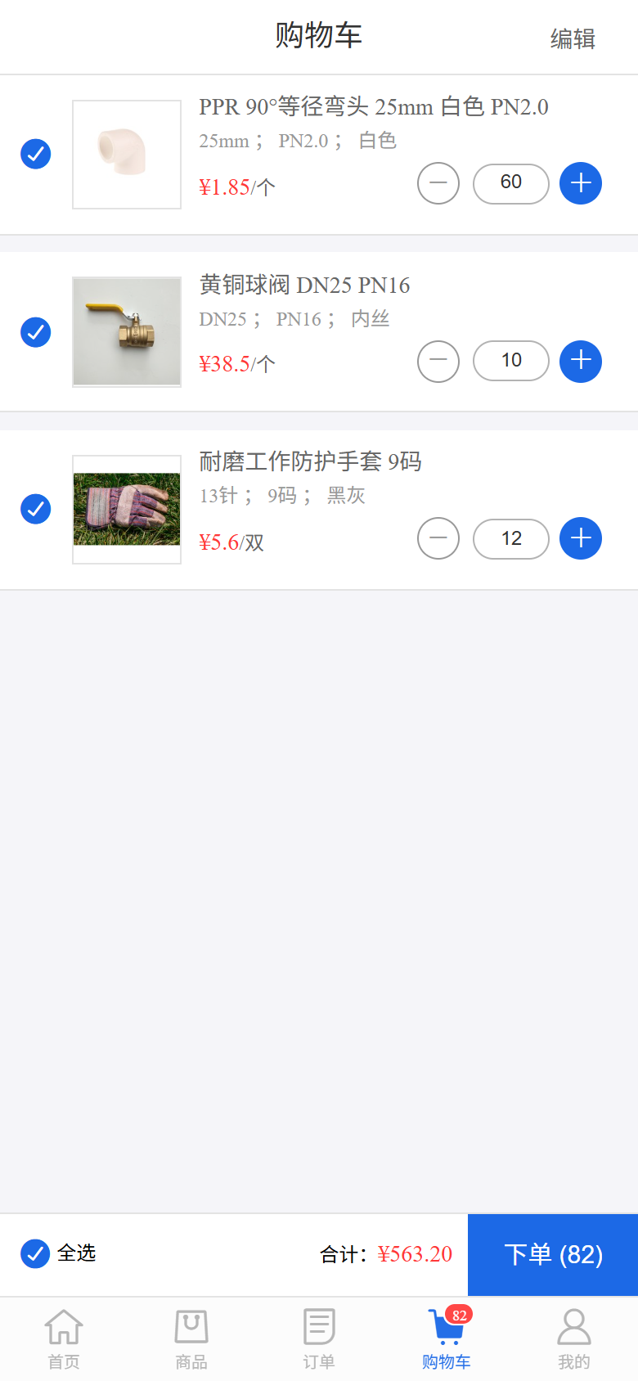
手机订货商城
购物车：现场补货也能一次核对三类商品
手机选购示例：各行按准确SKU、单位和客户价核数量及金额；购物车未提交不代表订单成立。
手机商城｜购物车
数量核对
每个商品按当前单位调整订购数量。
规格与单价核对
按25mm、DN25和手套尺码核规格，再核客户单价。
整单合计
提交前看到整单数量和金额。
云上订货｜五金建材订货系统解决方案
16
Notes:
五金商品配置示例：PL-PPR-E25为25mm白色PN2.0弯头，基本个，一条普通规格，多单位与组合未启用，零售2.10、批发1.85元。PUB-WJJCBJ-1266-01为D25*3.5绿色给水管，基本米，一条普通规格，多单位与组合未启用，批发18元、零售未填。客户成交价、原单、目标仓与交付分别核。商城装修、客情管理、授信管理与行业定制已启用；报价、询盘、采购预测、配送按需启用配置，定制模板和公式按真实商品维护。

Slide 17
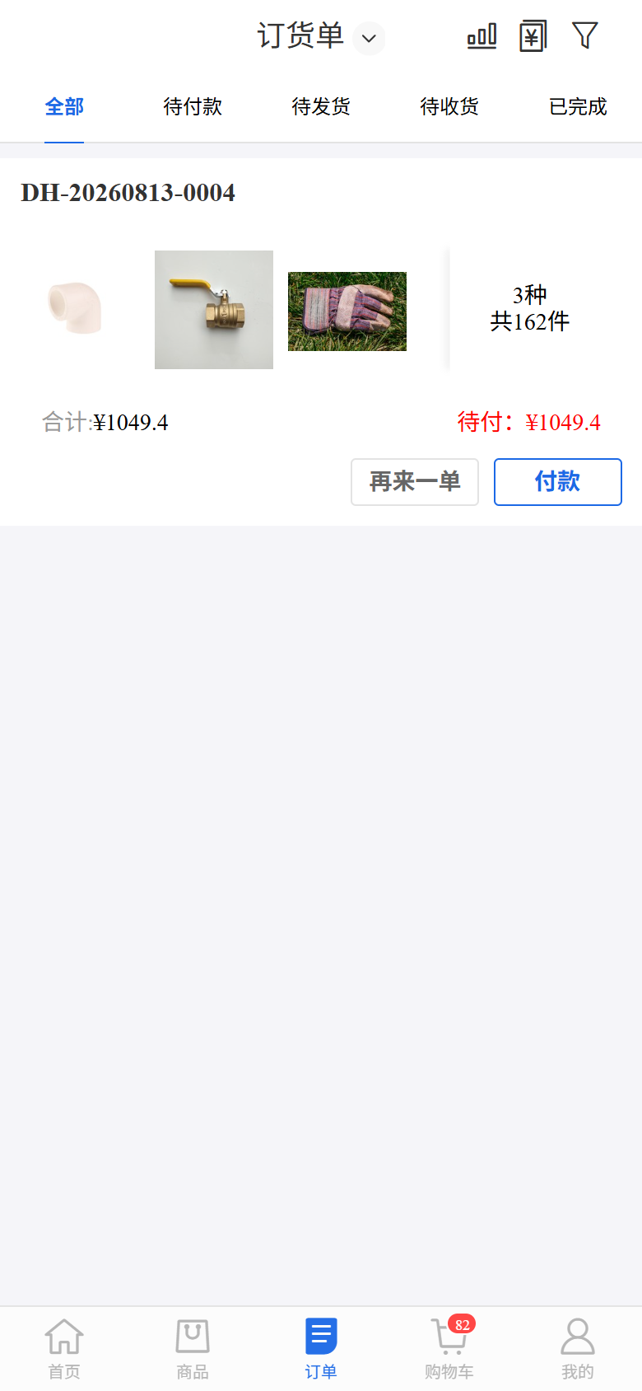
手机订货商城
我的订单：采购记录随手可查
订单号、商品缩略图、总件数、金额和状态在手机端统一呈现。
手机商城｜订单列表
订单留痕
每次采购沉淀为可检索的订单记录。
状态可见
客户无需反复询问销售当前进度。
后续复购
历史订单可成为常购清单和再次购买入口。
云上订货｜五金建材订货系统解决方案
17
Notes:
手机订货商城
我的订单：采购记录随手可查
订单号、商品缩略图、总件数、金额和状态在手机端统一呈现。
参考资料：
https://m.ysdinghuo.com

Slide 18
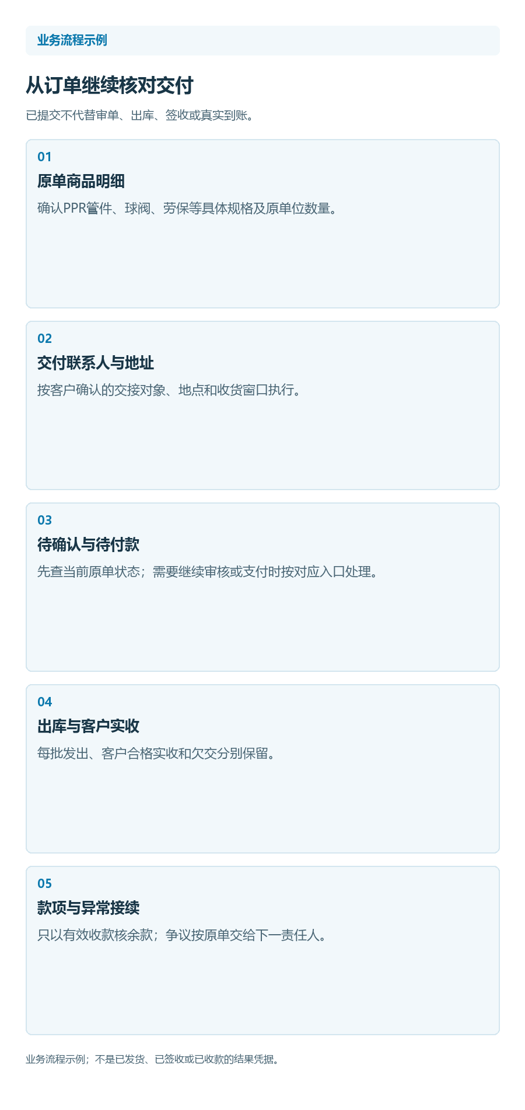
手机订货商城
订单详情：收货信息、商品和金额同屏
原单字段示例：客户、商品、金额及当前节点分别可查；待确认或待付款不代表已经发货或收款。
原单核对示例
交付对象
收货人、电话与地址跟随订单保存。
商品清单
三项商品的规格、数量和金额可追溯。
状态与支付
当前待付款/待确认信息与动作入口清晰。
云上订货｜五金建材订货系统解决方案
18
Notes:
五金商品配置示例：PL-PPR-E25为25mm白色PN2.0弯头，基本个，一条普通规格，多单位与组合未启用，零售2.10、批发1.85元。PUB-WJJCBJ-1266-01为D25*3.5绿色给水管，基本米，一条普通规格，多单位与组合未启用，批发18元、零售未填。客户成交价、原单、目标仓与交付分别核。商城装修、客情管理、授信管理与行业定制已启用；报价、询盘、采购预测、配送按需启用配置，定制模板和公式按真实商品维护。

Slide 19
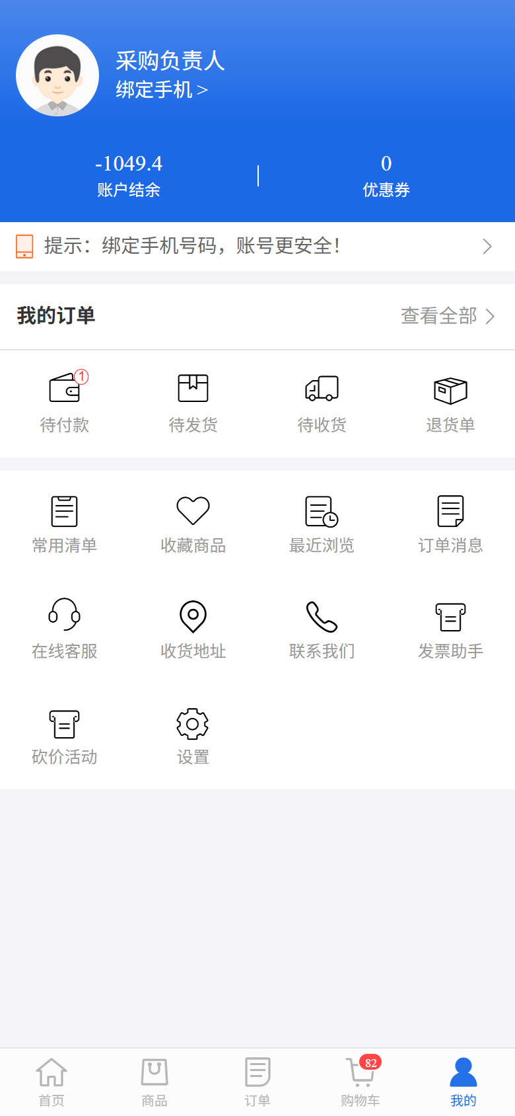
手机订货商城
个人中心：订单、常用清单与地址统一入口
客户自己的采购资料集中沉淀，减少重复询问和重复录入。
手机商城｜我的
订单入口
按状态查看全部订单与待处理事项。
常用资料
收藏、常用清单、收货地址支持高频复购。
账户服务
消息、售后与账号设置形成客户服务入口。
云上订货｜五金建材订货系统解决方案
19
Notes:
手机订货商城
个人中心：订单、常用清单与地址统一入口
客户自己的采购资料集中沉淀，减少重复询问和重复录入。
参考资料：
https://m.ysdinghuo.com

Slide 20
手机订货商城
从选品到查单：客户采购路径完整连贯
先核选购明细，再沿原单继续审核和履约；两图说明不同业务步骤。
购物车核对
原订单核对
减少错单
先核规格与数量，再形成结构化订单。
减少追问
订单状态和明细由客户自助查看。
加快复购
历史订单沉淀为再次采购的依据。
云上订货｜五金建材订货系统解决方案
20
Notes:
手机订货商城
从选品到查单：客户采购路径完整连贯
商品详情 → 购物车 → 提交订单 → 订单详情。
参考资料：
https://m.ysdinghuo.com

Slide 21
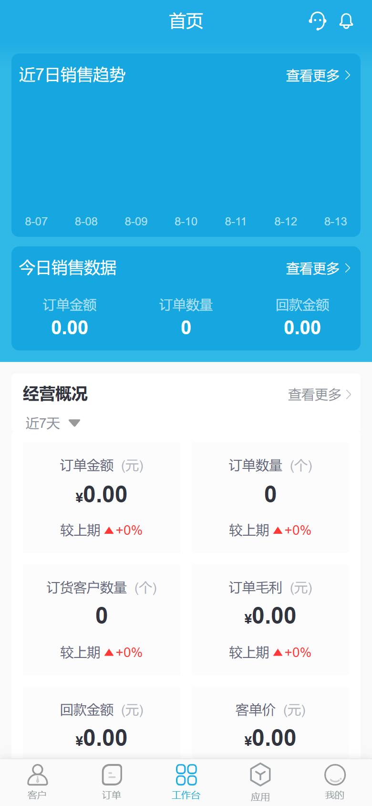
手机管理端
手机管理端：经营入口与全部应用
负责人、业务员可在移动端查订单、客户、商品与经营入口。
经营首页
全部应用
首页看经营字段
销售、订单、客户、回款等指标入口集中呈现。
应用按角色组合
订单、商品、库存、采购、资金和报表统一入口。
角色化工作台
不同岗位可快速进入各自高频功能。
云上订货｜五金建材订货系统解决方案
21
Notes:
手机管理端
手机管理端：经营入口与全部应用
负责人、业务员可在移动端查订单、客户、商品与经营入口。
参考资料：
https://mgr.ysdinghuo.com

Slide 22
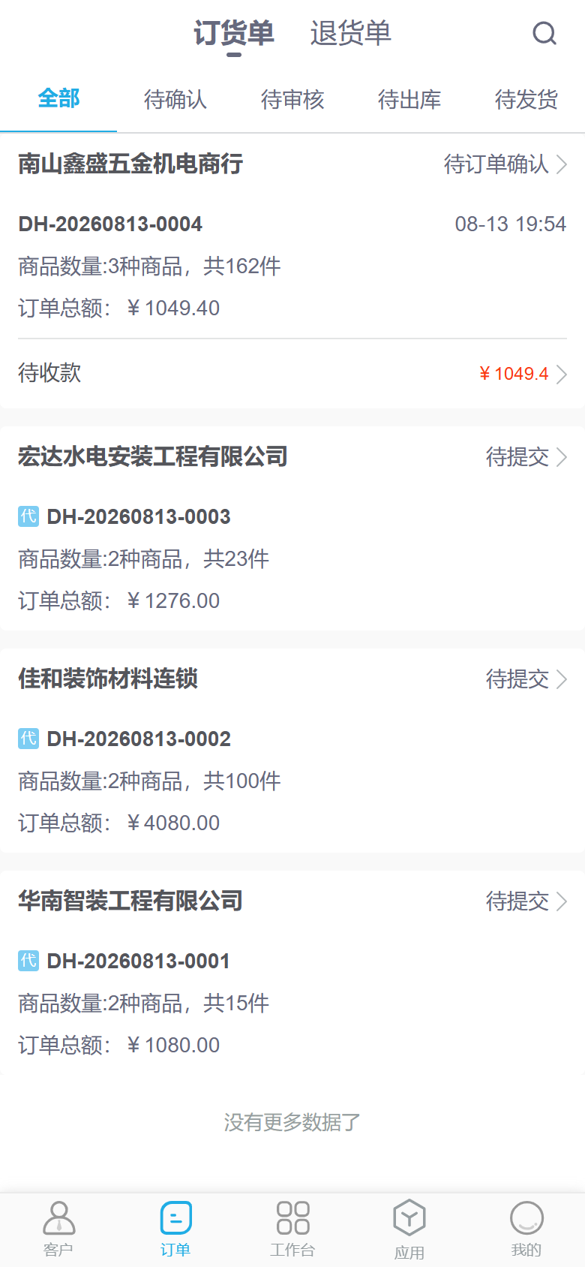
手机管理端
订单列表：多渠道订单集中进入移动订单池
商城自助订单与管理端创建订单在同一列表可查。
手机管理｜订单列表
统一订单池
客户、金额、商品数量与状态在一张列表中。
移动查单
负责人离开电脑也能快速定位订单。
状态分层
按订单状态快速找到下一步需要处理的任务。
云上订货｜五金建材订货系统解决方案
22
Notes:
手机管理端
订单列表：多渠道订单集中进入移动订单池
商城自助订单与管理端创建订单在同一列表可查。
参考资料：
https://mgr.ysdinghuo.com

Slide 23
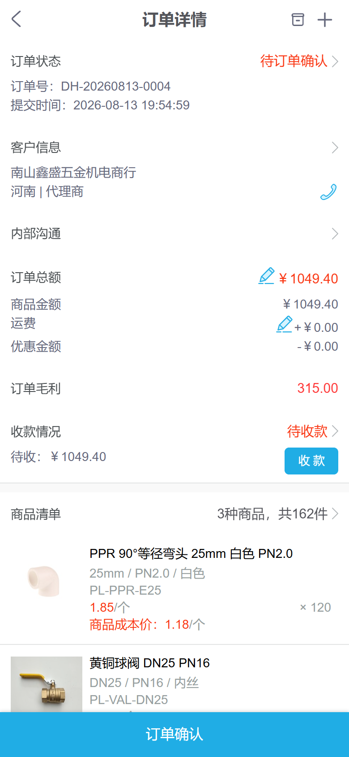
手机管理端
订单详情：客户、收款与商品明细随手可查
移动查单示例：沿原客户与订单核规格、数量、金额及节点，实际出库、实收和资金分别回查。
手机管理｜订单详情
客户上下文
下单客户与订单信息关联，便于沟通。
金额与收款
订单应收、有效收退款与待收分别核对。
商品明细
商品、规格、数量、单价能够逐项核对。
云上订货｜五金建材订货系统解决方案
23
Notes:
五金商品配置示例：PL-PPR-E25为25mm白色PN2.0弯头，基本个，一条普通规格，多单位与组合未启用，零售2.10、批发1.85元。PUB-WJJCBJ-1266-01为D25*3.5绿色给水管，基本米，一条普通规格，多单位与组合未启用，批发18元、零售未填。客户成交价、原单、目标仓与交付分别核。商城装修、客情管理、授信管理与行业定制已启用；报价、询盘、采购预测、配送按需启用配置，定制模板和公式按真实商品维护。

Slide 24
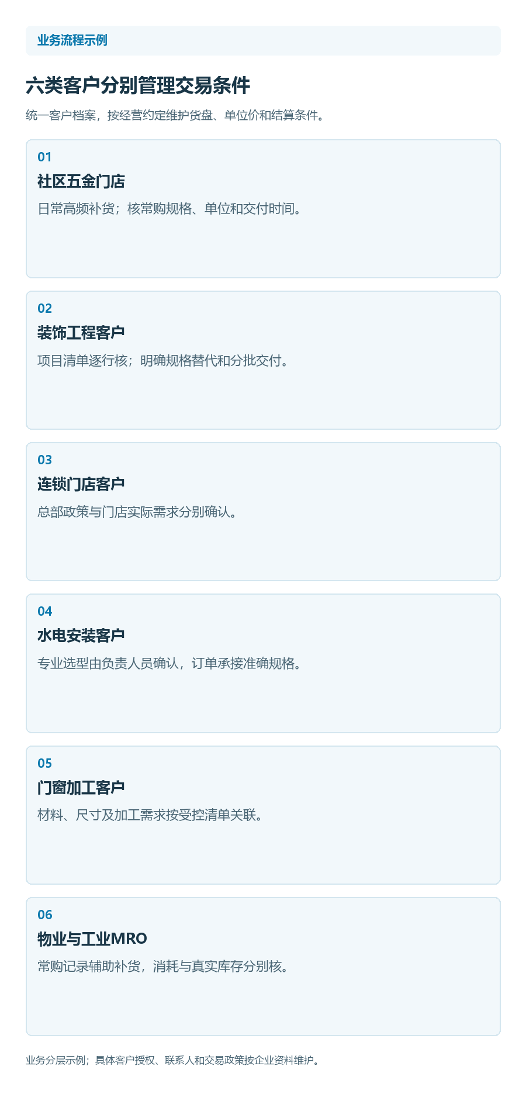
手机管理端
客户分层：六类五金客户分别维护交易条件
社区门店、装饰工程、连锁门店、水电安装、门窗加工、物业MRO可按经营条件分别维护。
客户分层示例
客户分层
客户类型承接不同价格、服务和结算策略。
联系人可查
业务人员移动端快速定位客户与联系人。
代客下单入口
客户来电或线下沟通时可继续承接订单。
云上订货｜五金建材订货系统解决方案
24
Notes:
手机管理端
客户列表：六类五金客户随时可查
社区门店、装饰工程、连锁门店、水电安装、门窗加工、物业MRO均已建档。
参考资料：
https://mgr.ysdinghuo.com

Slide 25
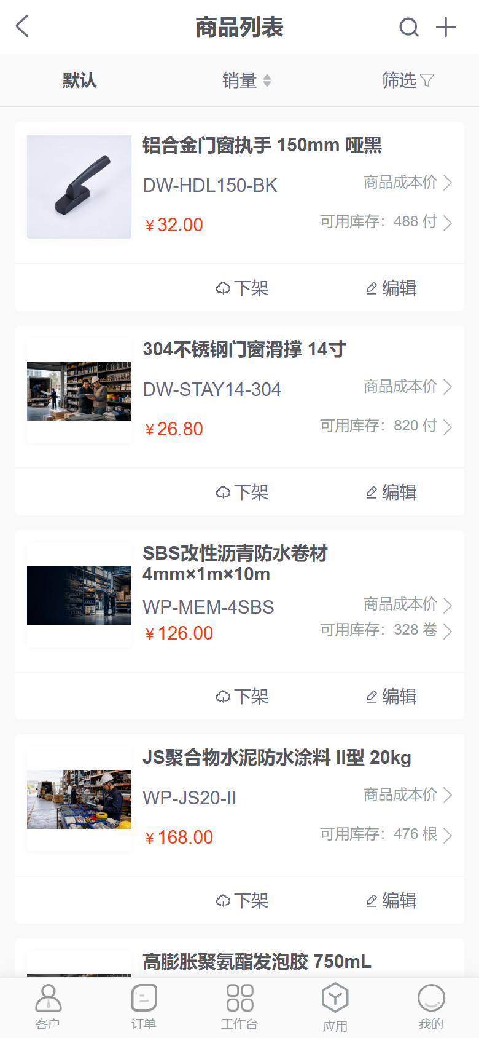
手机管理端
商品列表：编码、售价、库存与上下架同屏
按名称、编码、库存核商品；图片为列表配图，实物以商品档案为准。
手机管理｜商品列表
快速检索
商品名称与编码帮助业务员避免口头简称混淆。
库存可查
商品卡片直接呈现库存信息。
售卖状态
上下架操作入口与商品档案关联。
云上订货｜五金建材订货系统解决方案
25
Notes:
手机管理端
商品列表：编码、售价、库存与上下架同屏
移动端可快速查找五金商品，并查看当前售卖与库存信息。
参考资料：
https://mgr.ysdinghuo.com

Slide 26
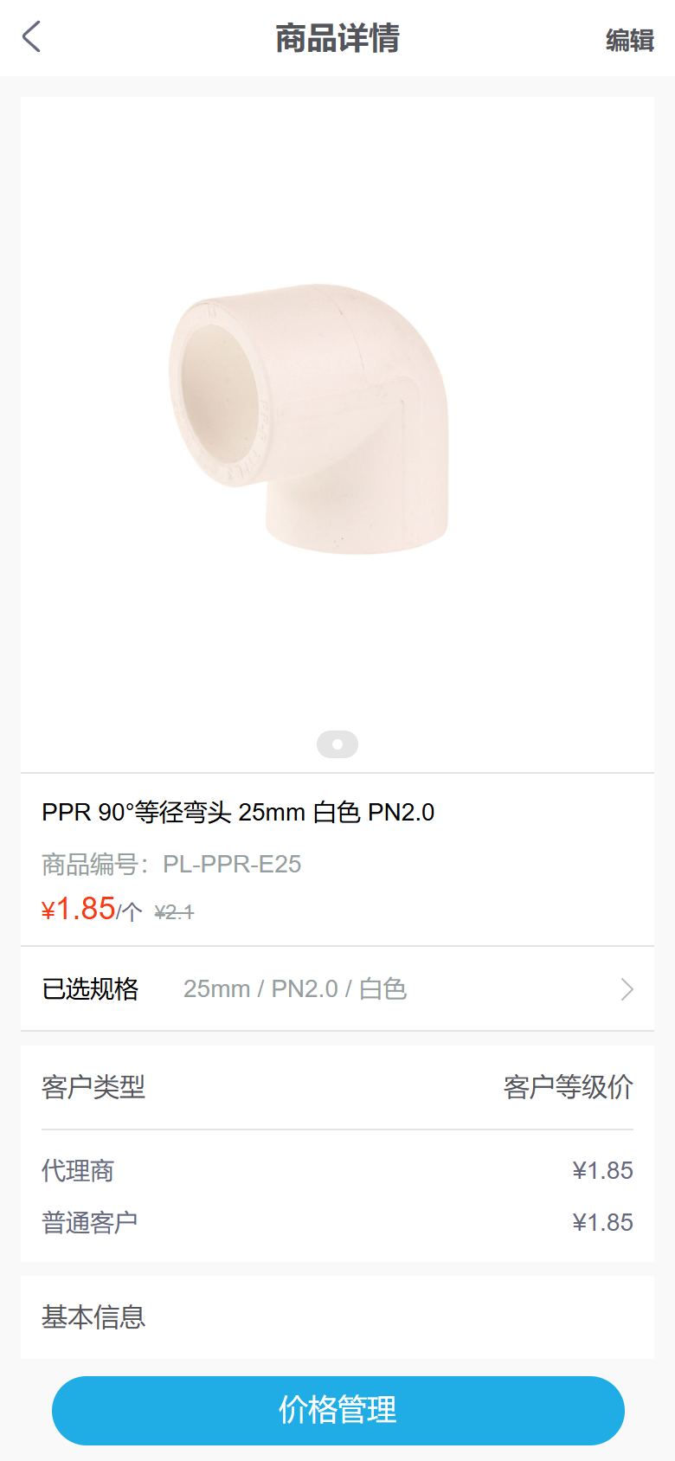
手机管理端
商品详情：规格、单位与等级价在现场可查
商品查询示例：原PPR弯头基本个，零售2.10、批发1.85；等级价、指定价与实际客户成交另核。
手机管理｜商品详情
规格口径
商品名称、SKU、单位和规格形成统一主数据。
价格分层
基础零售批发价、等级价和客户成交分别核。
现场答复
业务员面对客户时可直接查货、查价、核规格。
云上订货｜五金建材订货系统解决方案
26
Notes:
五金商品配置示例：PL-PPR-E25为25mm白色PN2.0弯头，基本个，一条普通规格，多单位与组合未启用，零售2.10、批发1.85元。PUB-WJJCBJ-1266-01为D25*3.5绿色给水管，基本米，一条普通规格，多单位与组合未启用，批发18元、零售未填。客户成交价、原单、目标仓与交付分别核。商城装修、客情管理、授信管理与行业定制已启用；报价、询盘、采购预测、配送按需启用配置，定制模板和公式按真实商品维护。

Slide 27
手机管理端
全部应用：订单、客户、库存、采购与资金统一入口
岗位入口按权限组织；报价、询盘、预测和配送当前关闭，所需应用先启用配置。
手机管理｜全部应用
销售协同
订单、客户、商品构成业务员常用入口。
履约协同
库存与采购核原单；配送所需应用先配置。
经营协同
资金、报表和更多应用承接负责人视角。
云上订货｜五金建材订货系统解决方案
27
Notes:
五金商品配置示例：PL-PPR-E25为25mm白色PN2.0弯头，基本个，一条普通规格，多单位与组合未启用，零售2.10、批发1.85元。PUB-WJJCBJ-1266-01为D25*3.5绿色给水管，基本米，一条普通规格，多单位与组合未启用，批发18元、零售未填。客户成交价、原单、目标仓与交付分别核。商城装修、客情管理、授信管理与行业定制已启用；报价、询盘、采购预测、配送按需启用配置，定制模板和公式按真实商品维护。

Slide 28
手机管理端
外勤场景：查客户、查订单、查商品
客情管理已启用，客户跟进与原订单分别留痕；报价应用关闭，核商品价不代替报价执行或成交。
客户分层
订单
拜访前
先看客户类型与联系人。
沟通中
按订单明细与客户核对需求。
报价前
再进入商品详情核规格与等级价。
云上订货｜五金建材订货系统解决方案
28
Notes:
五金商品配置示例：PL-PPR-E25为25mm白色PN2.0弯头，基本个，一条普通规格，多单位与组合未启用，零售2.10、批发1.85元。PUB-WJJCBJ-1266-01为D25*3.5绿色给水管，基本米，一条普通规格，多单位与组合未启用，批发18元、零售未填。客户成交价、原单、目标仓与交付分别核。商城装修、客情管理、授信管理与行业定制已启用；报价、询盘、采购预测、配送按需启用配置，定制模板和公式按真实商品维护。

Slide 29
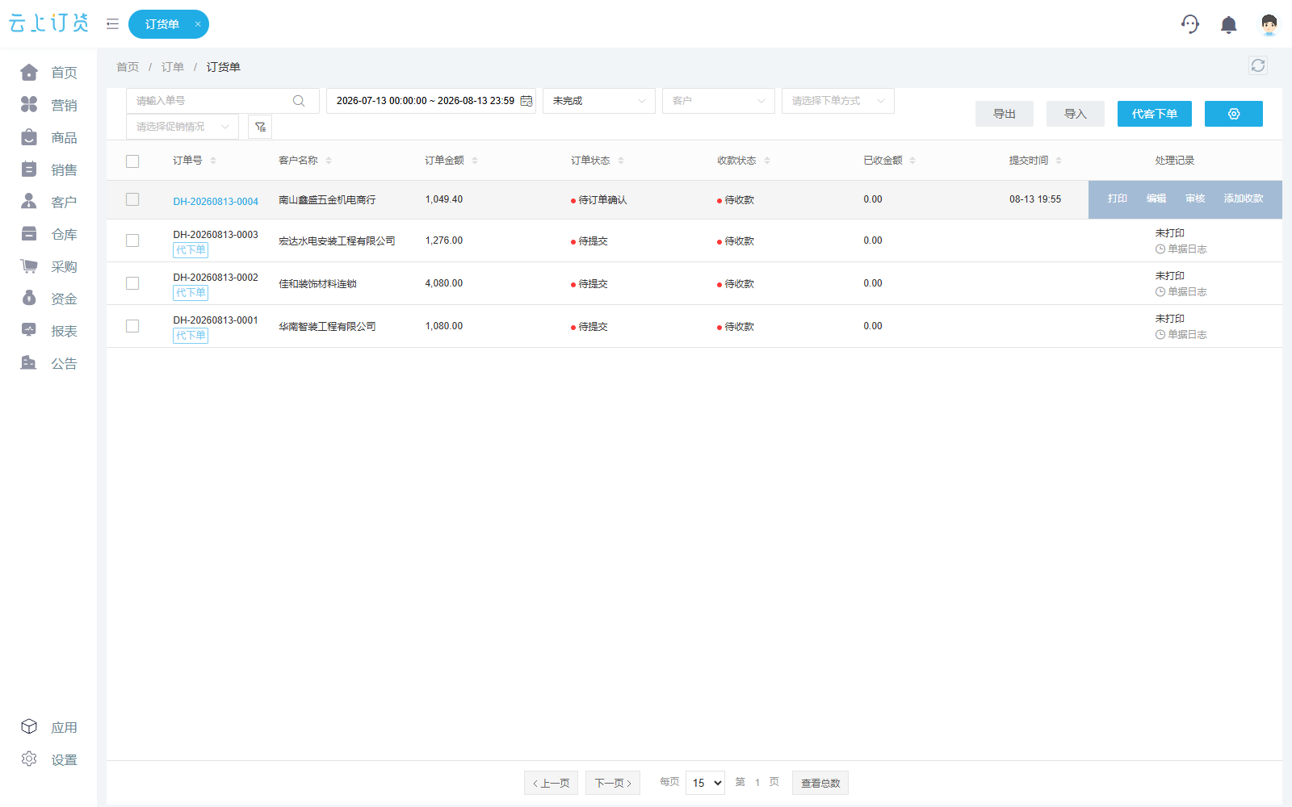
PC管理端
PC管理端：经营首页与统一订单池
后台承接订单审核、客户运营、库存查看和采购协同。
经营首页
订单池
云上订货｜五金建材订货系统解决方案
29
Notes:
PC管理端
PC管理端：经营首页与统一订单池
后台承接订单审核、客户运营、库存查看和采购协同。
参考资料：
https://store14977.ysdinghuo.com

Slide 30
PC管理端
经营首页：订单、客户与待办入口集中呈现
管理者打开首页即可掌握今日订货、客户活跃和待处理任务。
PC管理｜经营首页
今日订货
首页可看到今日订单与下单客户入口。
待办入口
待审核、待出库等动作集中呈现。
经营看板
销售、客户、商品与回款指标按统一口径汇总。
云上订货｜五金建材订货系统解决方案
30
Notes:
PC管理端
经营首页：订单、客户与待办入口集中呈现
管理者打开首页即可掌握今日订货、客户活跃和待处理任务。
参考资料：
https://store14977.ysdinghuo.com

Slide 31
PC管理端
统一订单池：订单按客户、金额与状态管理
PC后台汇总商城自助订单和企业订单，避免各渠道订单散落。
PC管理｜订单列表
渠道汇总
多渠道订单集中在同一后台列表。
条件筛选
按订单号、客户、商品、状态和时间查找。
状态清晰
待确认、待提交等状态为下一动作提供依据。
云上订货｜五金建材订货系统解决方案
31
Notes:
PC管理端
统一订单池：订单按客户、金额与状态管理
PC后台汇总商城自助订单和企业订单，避免各渠道订单散落。
参考资料：
https://store14977.ysdinghuo.com

Slide 32
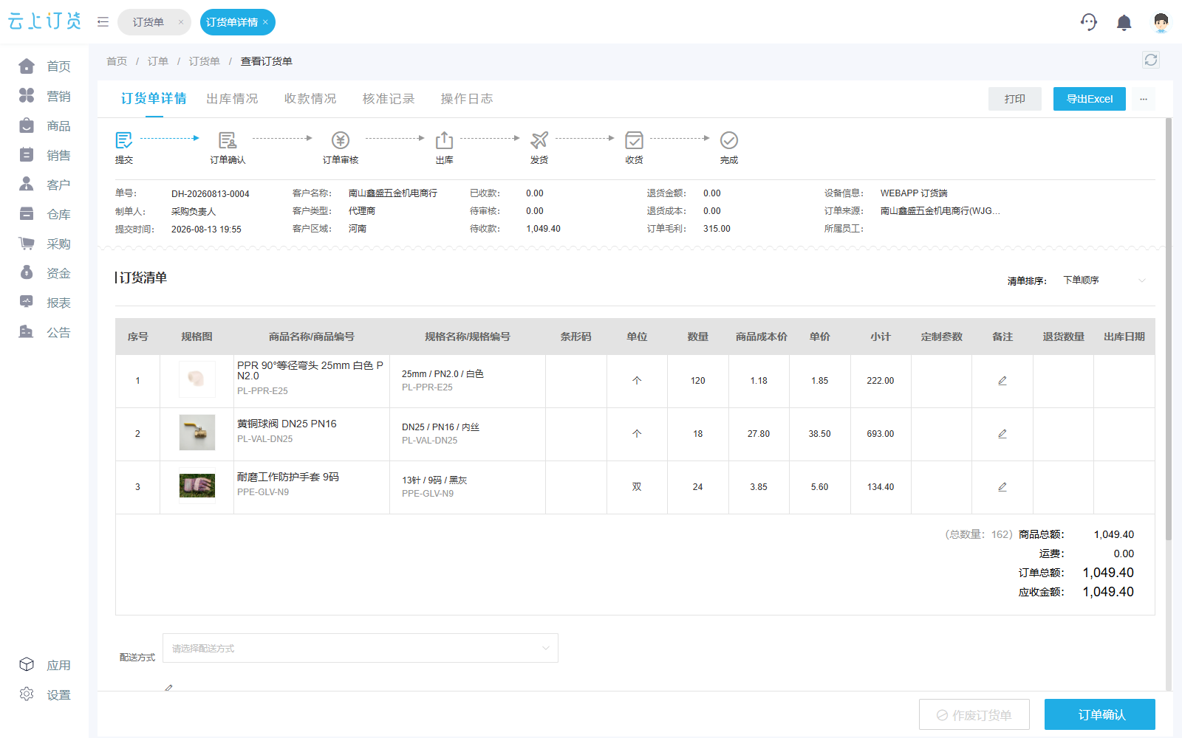
PC管理端
订单详情：审核前把客户、商品与金额核清
订单字段示例：按原客户、规格、成交单位、价格和交期核准；后续实际出库、签收及款项分别核。
PC管理｜订单详情
客户与交付
客户、联系人、收货信息跟随订单。
商品与金额
商品规格、数量、售价和成本集中核对。
审核控制
确认后再衔接库存、出库与后续履约。
云上订货｜五金建材订货系统解决方案
32
Notes:
五金商品配置示例：PL-PPR-E25为25mm白色PN2.0弯头，基本个，一条普通规格，多单位与组合未启用，零售2.10、批发1.85元。PUB-WJJCBJ-1266-01为D25*3.5绿色给水管，基本米，一条普通规格，多单位与组合未启用，批发18元、零售未填。客户成交价、原单、目标仓与交付分别核。商城装修、客情管理、授信管理与行业定制已启用；报价、询盘、采购预测、配送按需启用配置，定制模板和公式按真实商品维护。

Slide 33
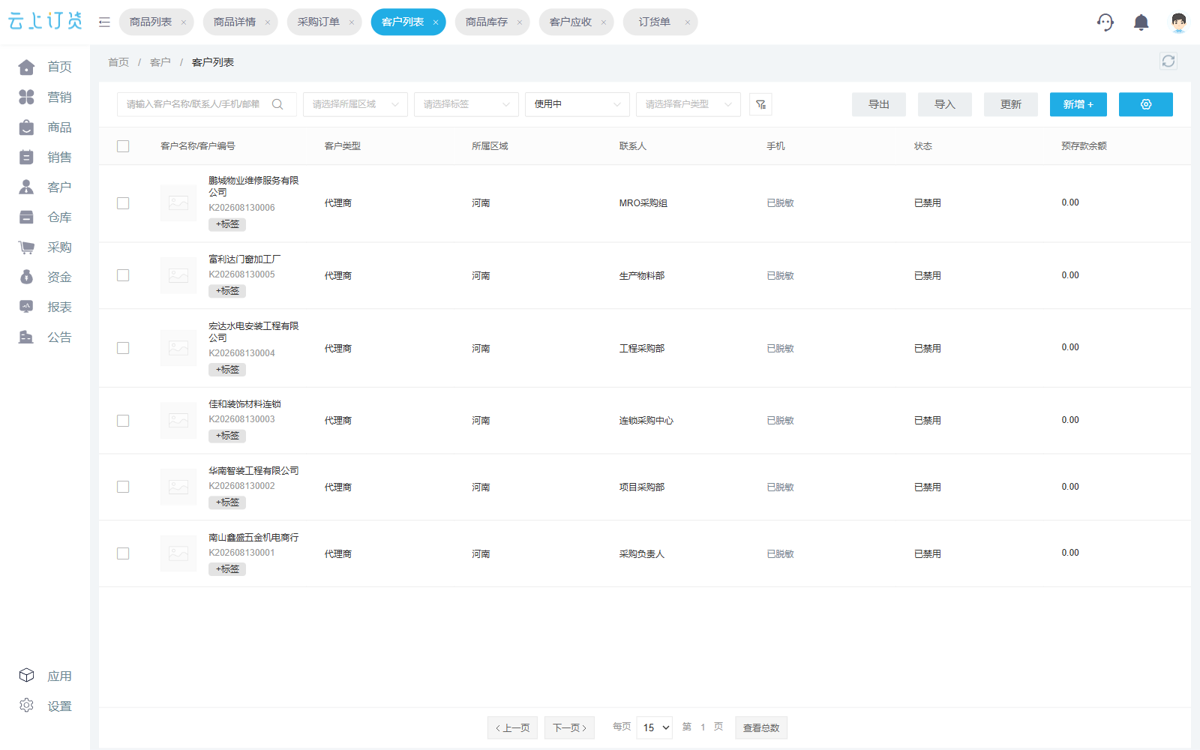
PC管理端
客户档案：多类客户承接不同服务策略
门店、工程、连锁、安装、加工和MRO客户按类型沉淀。
PC管理｜客户列表
类型分层
客户类型是价格、账期与服务规则的基础。
区域与联系人
客户归属和联系人信息集中管理。
持续运营
客户资料与订单、价格和应收协同管理。
云上订货｜五金建材订货系统解决方案
33
Notes:
PC管理端
客户档案：多类客户承接不同服务策略
门店、工程、连锁、安装、加工和MRO客户按类型沉淀。
参考资料：
https://store14977.ysdinghuo.com

Slide 34
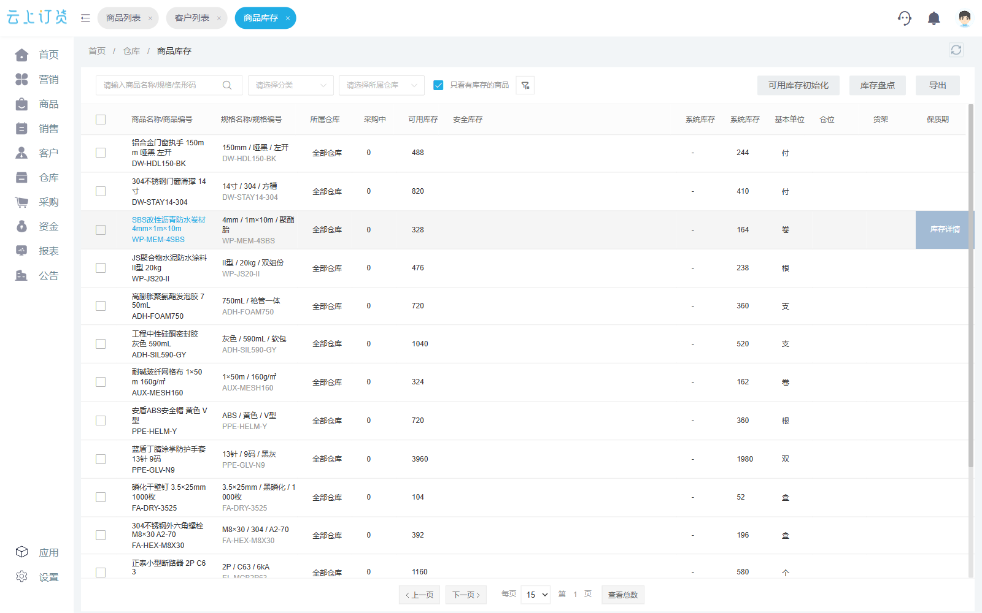
PC管理端
库存查询：SKU、规格、单位与数量可核
库存字段示例：原弯头列表可用14680、系统7400、销量120，来源待回查；目标仓合格可供量另核。
PC管理｜库存字段
按SKU查库存
相似商品依靠编码与规格区分。
数量口径
两个库存字段及目标仓可供量分别核。
协同补货
核占用与有效在途，再判断原SKU缺口。
云上订货｜五金建材订货系统解决方案
34
Notes:
五金商品配置示例：PL-PPR-E25为25mm白色PN2.0弯头，基本个，一条普通规格，多单位与组合未启用，零售2.10、批发1.85元。PUB-WJJCBJ-1266-01为D25*3.5绿色给水管，基本米，一条普通规格，多单位与组合未启用，批发18元、零售未填。客户成交价、原单、目标仓与交付分别核。商城装修、客情管理、授信管理与行业定制已启用；报价、询盘、采购预测、配送按需启用配置，定制模板和公式按真实商品维护。

Slide 35
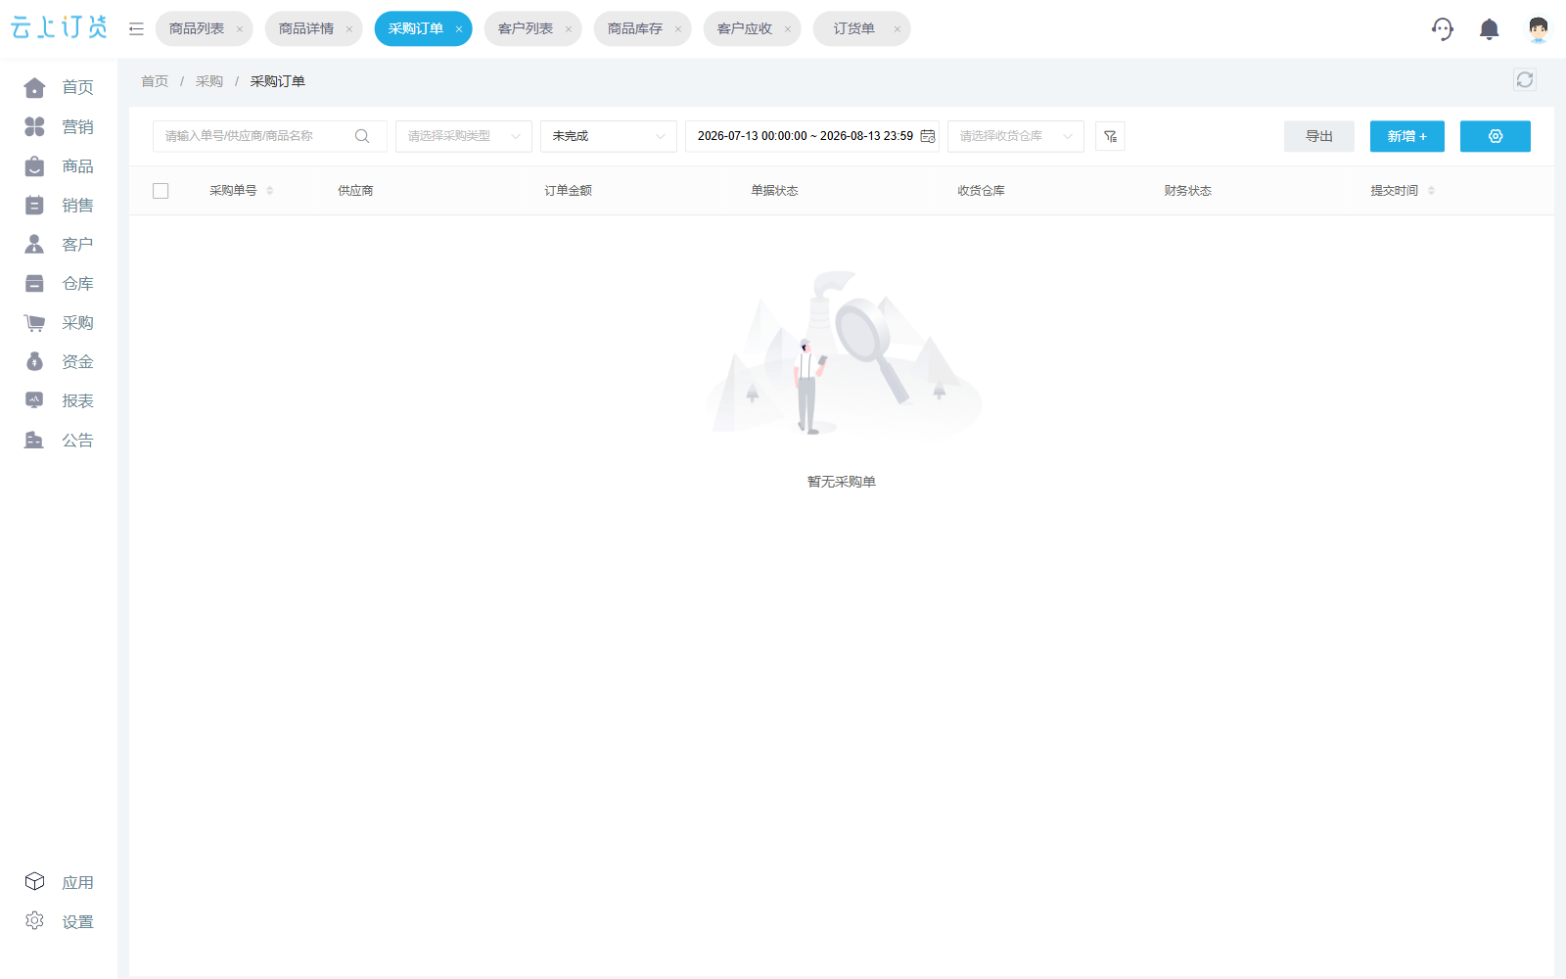
PC管理端
采购订单：供应商、仓库与财务字段一体管理
采购字段示例：供应商、目标仓、数量、单位、价格及交期核清；采购预测当前关闭，周期预测按需配置。
PC管理｜采购订单
采购入口
支持新增采购订单与条件筛选。
关键字段
供应商、金额、收货仓库和财务状态可查。
补货协同
采购生成、合格入库与有效付款分别核。
云上订货｜五金建材订货系统解决方案
35
Notes:
五金商品配置示例：PL-PPR-E25为25mm白色PN2.0弯头，基本个，一条普通规格，多单位与组合未启用，零售2.10、批发1.85元。PUB-WJJCBJ-1266-01为D25*3.5绿色给水管，基本米，一条普通规格，多单位与组合未启用，批发18元、零售未填。客户成交价、原单、目标仓与交付分别核。商城装修、客情管理、授信管理与行业定制已启用；报价、询盘、采购预测、配送按需启用配置，定制模板和公式按真实商品维护。

Slide 36

行业场景
工程清单供货：分批交付与客户对账
工程先确认清单版本、准确SKU、单位、价格和交期。报价与询盘当前关闭；客户另行下单，分批实收沿原单核。
交付资料
客户、工地地址、负责人及项目说明
客户正式下单
确认SKU、单位价及交期后另行提交
分批履约
配送按需配置，各批实收和待交分别核
云上订货｜五金建材订货系统解决方案
36
Notes:
五金商品配置示例：PL-PPR-E25为25mm白色PN2.0弯头，基本个，一条普通规格，多单位与组合未启用，零售2.10、批发1.85元。PUB-WJJCBJ-1266-01为D25*3.5绿色给水管，基本米，一条普通规格，多单位与组合未启用，批发18元、零售未填。客户成交价、原单、目标仓与交付分别核。商城装修、客情管理、授信管理与行业定制已启用；报价、询盘、采购预测、配送按需启用配置，定制模板和公式按真实商品维护。

Slide 37
行业场景
MRO周期补货：常购清单 + 手机下单 + 订单追踪
常购与订单字段示例：库存、历史销量、客户消耗及本次需求分别判断，不以历史订单证明当前现场已缺货。
常购选品
订单追踪
常用物料
把高频SKU形成固定采购清单。
周期补货
手机端快速核量后提交。
追踪与复盘
历史销量与客户真实消耗分别核。
云上订货｜五金建材订货系统解决方案
37
Notes:
五金商品配置示例：PL-PPR-E25为25mm白色PN2.0弯头，基本个，一条普通规格，多单位与组合未启用，零售2.10、批发1.85元。PUB-WJJCBJ-1266-01为D25*3.5绿色给水管，基本米，一条普通规格，多单位与组合未启用，批发18元、零售未填。客户成交价、原单、目标仓与交付分别核。商城装修、客情管理、授信管理与行业定制已启用；报价、询盘、采购预测、配送按需启用配置，定制模板和公式按真实商品维护。

Slide 38
行业场景
同径商品：口径、压力与颜色分别确认
原弯头仅一条25mm白色PN2.0普通规格，组合未启用。口径相同不代表材质、压力、接口或用途相同。
客户选品示例
商品查询示例
客户看到
实物图、名称、规格和客户价格。
企业管理
编码、单位、规格、等级价。
统一口径
准确SKU与工程人员确认的选型一致。
云上订货｜五金建材订货系统解决方案
38
Notes:
五金商品配置示例：PL-PPR-E25为25mm白色PN2.0弯头，基本个，一条普通规格，多单位与组合未启用，零售2.10、批发1.85元。PUB-WJJCBJ-1266-01为D25*3.5绿色给水管，基本米，一条普通规格，多单位与组合未启用，批发18元、零售未填。客户成交价、原单、目标仓与交付分别核。商城装修、客情管理、授信管理与行业定制已启用；报价、询盘、采购预测、配送按需启用配置，定制模板和公式按真实商品维护。

Slide 39
行业场景
客户分层与价格：客户档案连接等级价和项目价
门店、工程、连锁、安装、加工和MRO客户可采用不同价格与结算策略。
客户类型
等级价
客户分层
门店、工程、连锁、安装、加工、MRO。
等级价
商品详情可查看客户等级价格。
项目规则
项目价、指定价、账期按企业政策落地。
云上订货｜五金建材订货系统解决方案
39
Notes:
行业场景
客户分层与价格：客户档案连接等级价和项目价
门店、工程、连锁、安装、加工和MRO客户可采用不同价格与结算策略。
参考资料：
https://mgr.ysdinghuo.com
https://www.ysdinghuo.com/industries/hardware-electromechanical.html

Slide 40
行业场景
库存与采购：先看清现货，再形成补货动作
逐SKU核目标仓、占用及按期可入仓量，按真实缺口准备采购；采购中、已发出与合格可发分别核。
库存查询
采购入口
云上订货｜五金建材订货系统解决方案
40
Notes:
五金商品配置示例：PL-PPR-E25为25mm白色PN2.0弯头，基本个，一条普通规格，多单位与组合未启用，零售2.10、批发1.85元。PUB-WJJCBJ-1266-01为D25*3.5绿色给水管，基本米，一条普通规格，多单位与组合未启用，批发18元、零售未填。客户成交价、原单、目标仓与交付分别核。商城装修、客情管理、授信管理与行业定制已启用；报价、询盘、采购预测、配送按需启用配置，定制模板和公式按真实商品维护。

Slide 41
实施路线
分阶段建立订货与履约闭环
先用核心SKU和典型客户跑通业务；周期按资料准备、应用范围和岗位安排确定。
0–15天
16–35天
36–60天
61–90天
主数据基线
四端试运行
订单履约
结算与增长
核心SKU、客户类型、价格规则、仓库与角色
手机商城、PC商城、PC管理、手机管理
审核、出库、配送、签收、异常处理
授信、收款、对账、常购、活动和经营指标
先完成主数据整理
前阶段通过后推进
前阶段通过后推进
前阶段通过后推进
云上订货｜五金建材订货系统解决方案
41
Notes:
日期区间是实施安排示例。先统一核心商品和客户资料，再走通订单、库存、履约与对账。实际周期取决于数据准备、岗位配合和应用开通。

Slide 42
方案价值
四端协同，让订货、履约与经营连成一条业务主线
准确SKU、客户价、原订单与实际交付分别可核；应用和岗位先配置，再用企业真实业务检查结果。
多品类
多层级
全渠道
全流程
4端
五金建材商品
客户与价格
订单统一汇总
订货到对账
PC商城/手机商城/PC管理/手机管理
PC管理订单
手机购物车
手机管订单
客户体验
随时选品、核价、下单、查进度，减少反复沟通。
企业效率
订单、客户、库存和采购统一协同，沉淀经营数据。
云上订货｜五金建材订货系统解决方案
42
Notes:
五金商品配置示例：PL-PPR-E25为25mm白色PN2.0弯头，基本个，一条普通规格，多单位与组合未启用，零售2.10、批发1.85元。PUB-WJJCBJ-1266-01为D25*3.5绿色给水管，基本米，一条普通规格，多单位与组合未启用，批发18元、零售未填。客户成交价、原单、目标仓与交付分别核。商城装修、客情管理、授信管理与行业定制已启用；报价、询盘、采购预测、配送按需启用配置，定制模板和公式按真实商品维护。

Slide 43

下一步
从核心客户与核心商品开始
快速建立数字化订货闭环
01
建档
核原SKU、个米单位、价格与目标仓事实
02
协同
报价、预测、配送按需启用，客户另行下单
03
经营
行业定制先核模板公式；原单签收款项另核
云上订货｜www.ysdinghuo.com
Notes:
五金商品配置示例：PL-PPR-E25为25mm白色PN2.0弯头，基本个，一条普通规格，多单位与组合未启用，零售2.10、批发1.85元。PUB-WJJCBJ-1266-01为D25*3.5绿色给水管，基本米，一条普通规格，多单位与组合未启用，批发18元、零售未填。客户成交价、原单、目标仓与交付分别核。商城装修、客情管理、授信管理与行业定制已启用；报价、询盘、采购预测、配送按需启用配置，定制模板和公式按真实商品维护。

